Slide 1
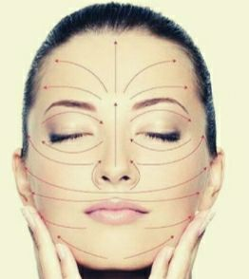
1. Yuzlarnl massaj qilib turish kerak.

Slide 2
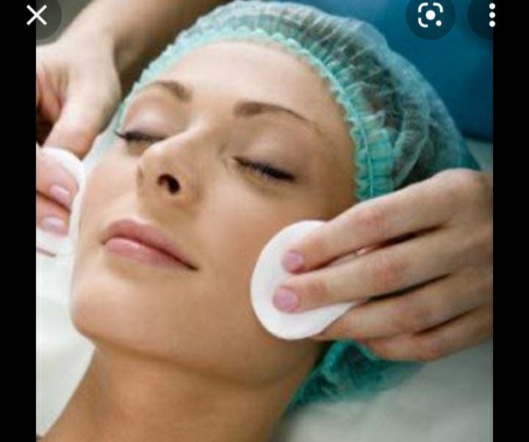
2. Yuzlar yaxshilab tozalanadi

Slide 3
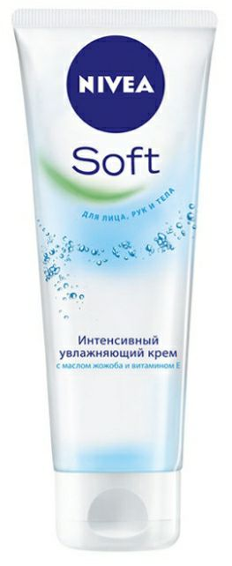
3. Oziqlantiruvchi krem yoki zaitun yoği bilan yuzga surtishni boshlaymiz.

Slide 4
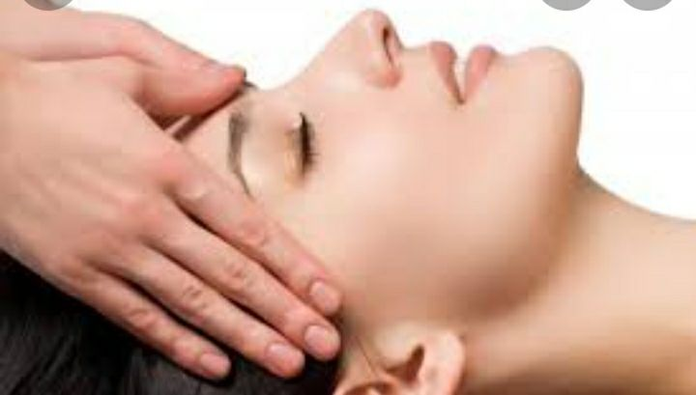
4. Jarayonda 1 chi pishonadan boshlanadi. Barmoqlarimiz bilan pishonani yuqoriga tortib yurgizamiz.

Slide 5
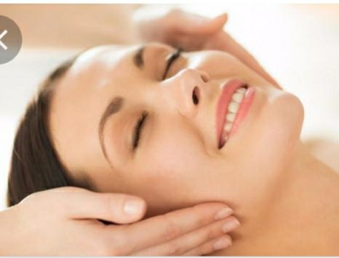
5. Yanoqlarni ham aylana holda barmoq uchlari bilan yurgizib chiqamiz.

Slide 6
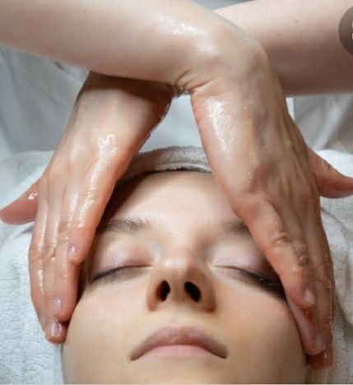
6. Kuzlar atrofini aylana xolda ajinlarni ochish uchun barmoqlar bilan uqalaymiz.

Slide 7
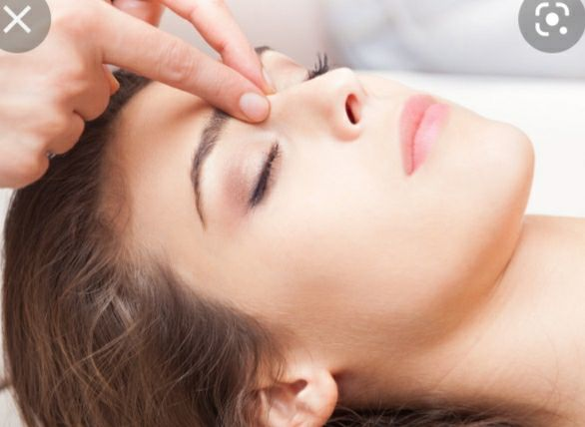
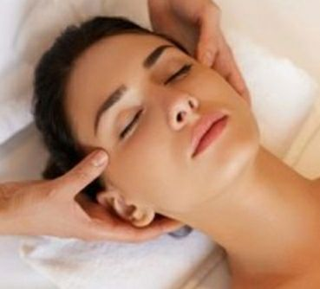
7. Asab nuqtalarini quloq yoni, qoshlar osti, ikki kuz yoni va iyak o”rtasini bosib chiqamiz.

